Slide 1
ВИШТОВХУВАЛЬНА СИЛА
ЗАКОН АРХІМЕДА
Тренажер

Slide 2
Щоб йти вперед, натискай на стрілку вперед

Slide 3
Якою буквою
Позначається
сила Архімеда?
F
FA

Slide 4
В ЯКИХ ОДИНИЦЯХ
В СІ ВИМІРЮЄТЬСЯ
СИЛА АРХІМЕДА
КГ
Н

Slide 5
ВІД ЧОГО
ЗАЛЕЖИТЬ
СИЛА АРХІМЕДА
ГУСТИНИ РІДИНИ
ГУСТИНИ ТІЛА

Slide 6
ВІД ЧОГО
НЕ ЗАЛЕЖИТЬ
СИЛА АРХІМЕДА
ВІД ОБ’ЄМУ ТІЛА
ФОРМИ ТІЛА

Slide 7
ЯКА СИЛА
ДІЄ НА ЗАНУРЕНЕ
ТІЛО В РІДИНУ
ПРУЖНОСТІ
ВИШТОВХУВАЛЬНА

Slide 8
ЯКА ФОРМУЛА
СИЛИ АРХІМЕДА
FA=pgv
F=mg

Slide 9
першій
другій

Slide 10
(
так
ні

Slide 11
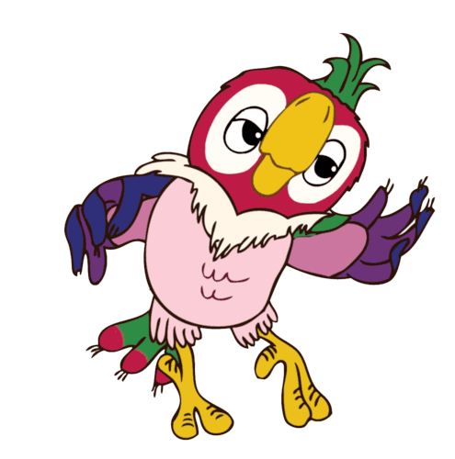
ВиХІД

